Slide 1
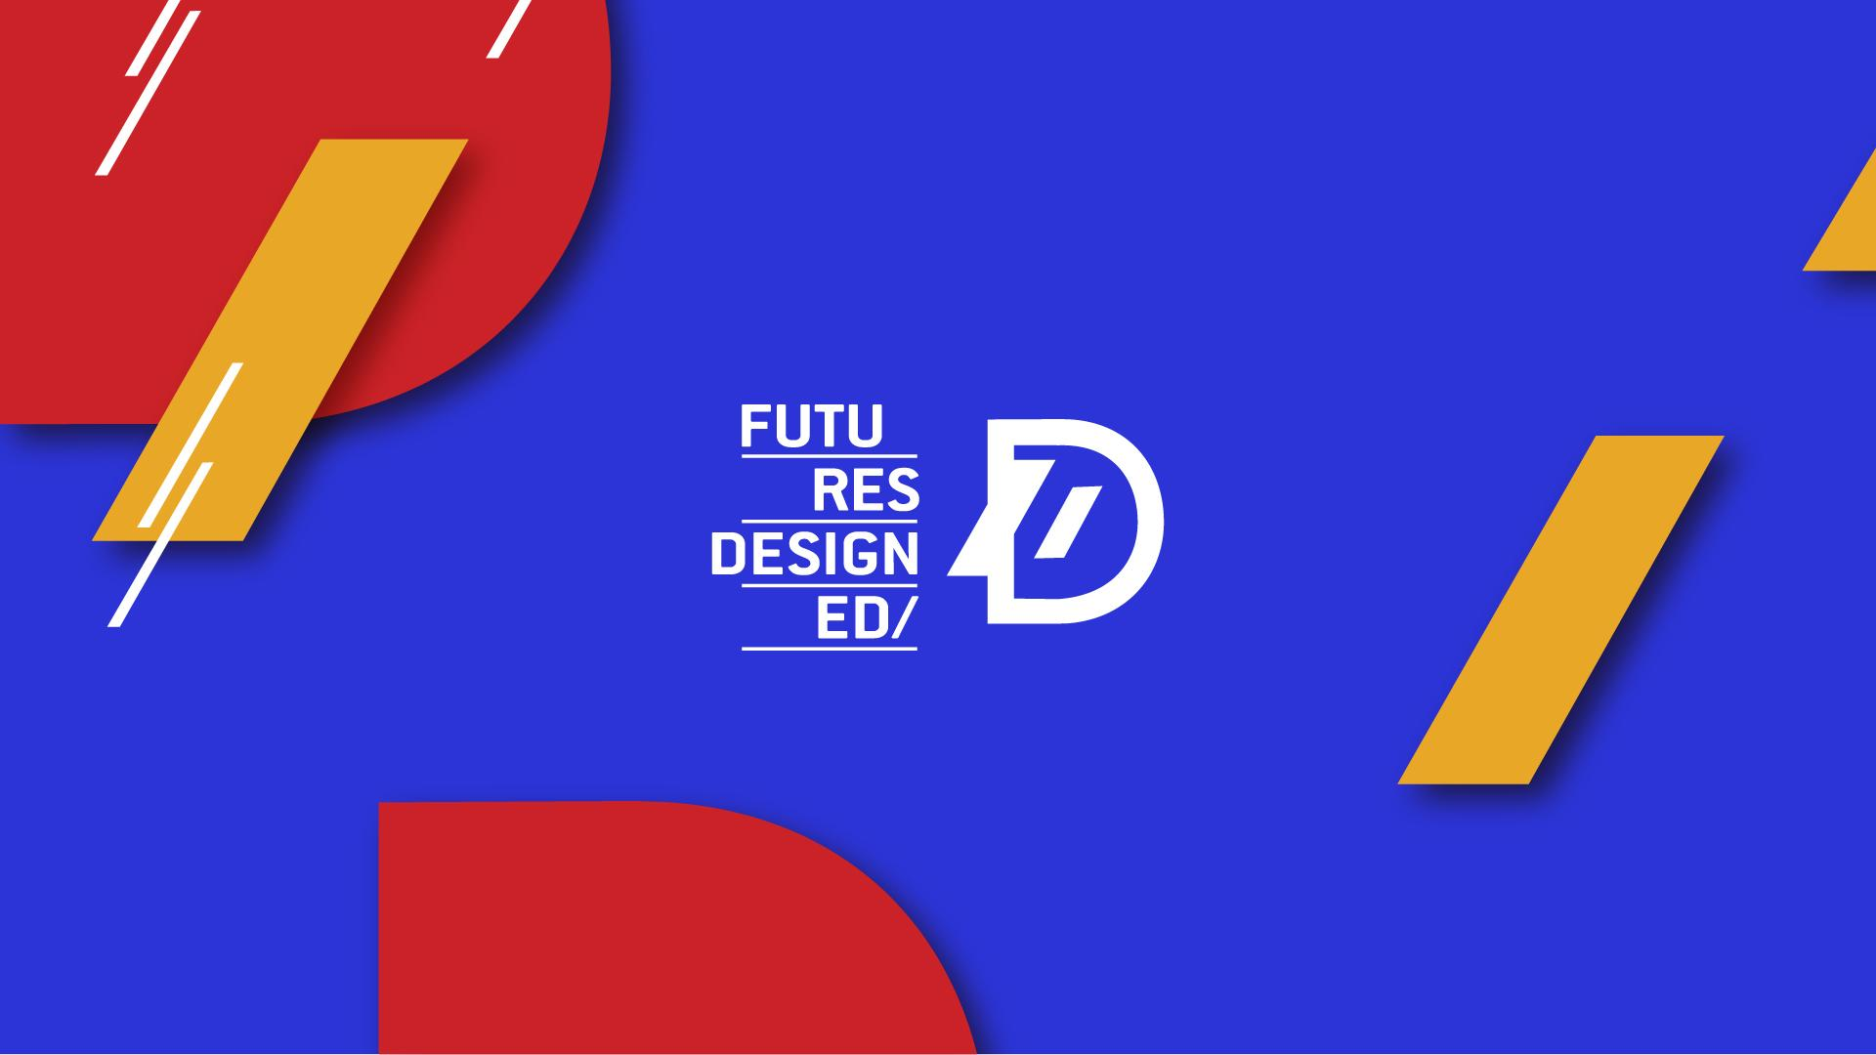

Slide 2




Cours d’Introduction - Nouveau Bauhaus Européen (NEB) et Principes de Durabilité dans la Conception
Module 3: Principes de Durabilité dans la Conception
3.1 Définition et importance de la durabilité dans la conception.
3.2 Concepts clés de la durabilité : Réduction, réutilisation, recyclage.
2023-1-CY01-KA220-HED-000160668

Slide 3
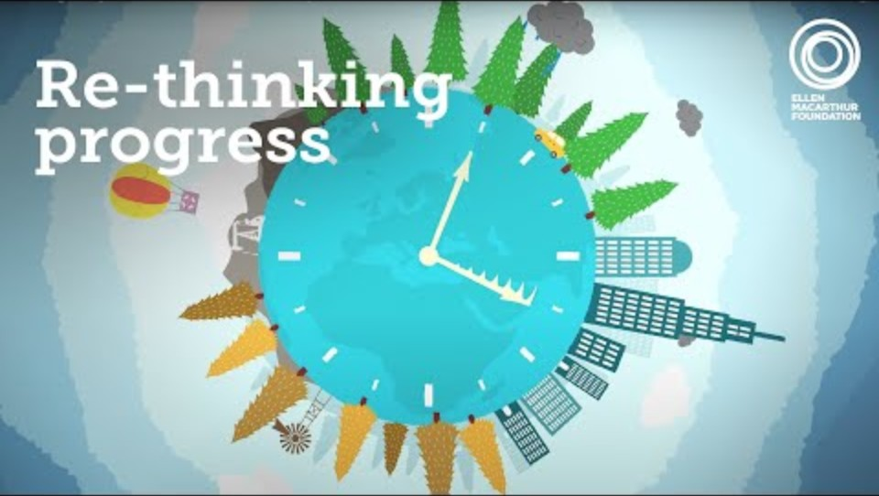

Introduction à la Durabilité dans la Conception
Une importance croissante en raison du changement climatique, de l'épuisement des ressources et de la dégradation de l'environnement.
La durabilité consiste à répondre aux besoins d'aujourd'hui sans compromettre les générations futures.
Elle prend en compte les impacts environnementaux, sociaux et économiques tout au long du cycle de vie d'un produit.

Slide 4
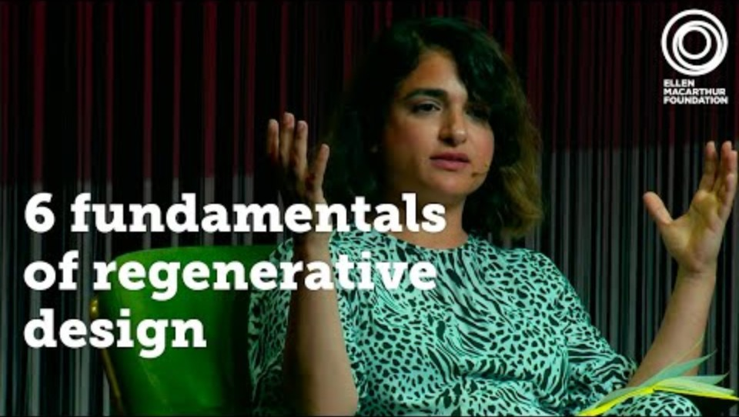
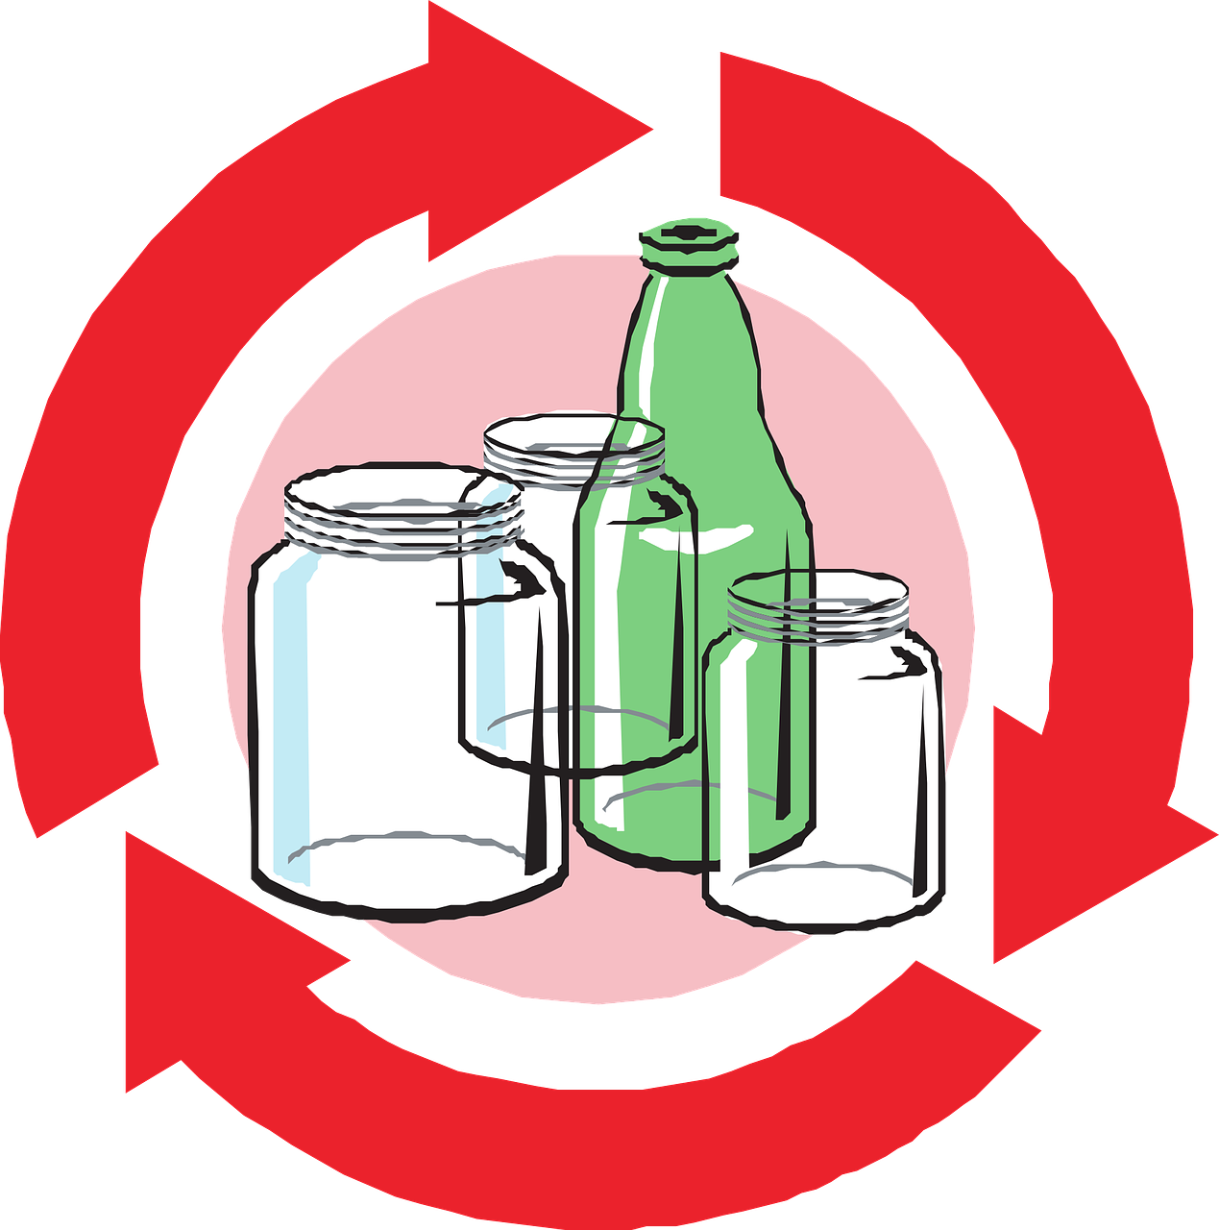
Définition de la Durabilité dans la Conception
Créer des solutions respectueuses de l'environnement, socialement justes et économiquement durables.
Concevoir dans une perspective à long terme (par exemple, matériaux, fabrication, distribution des produits).

Slide 5
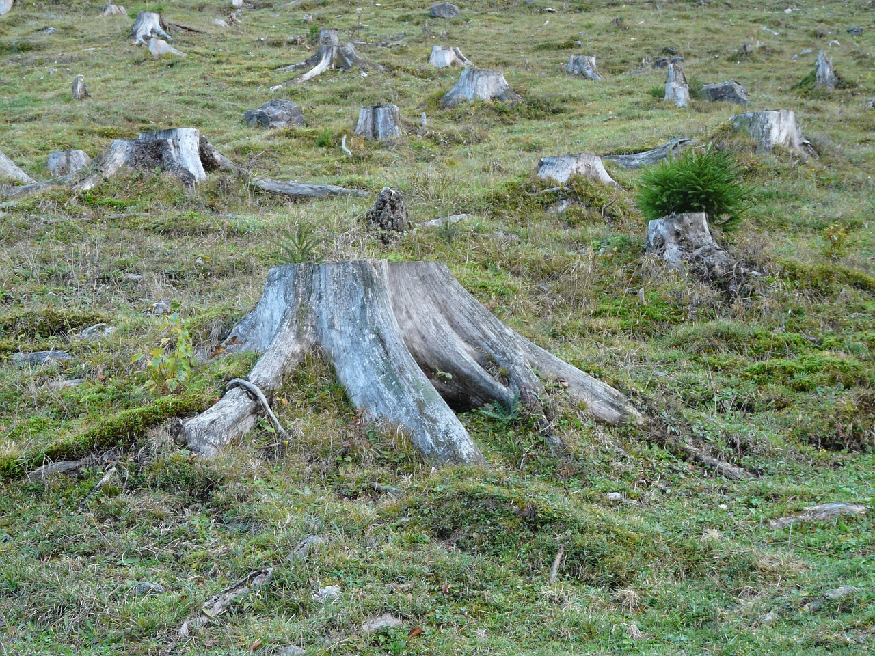
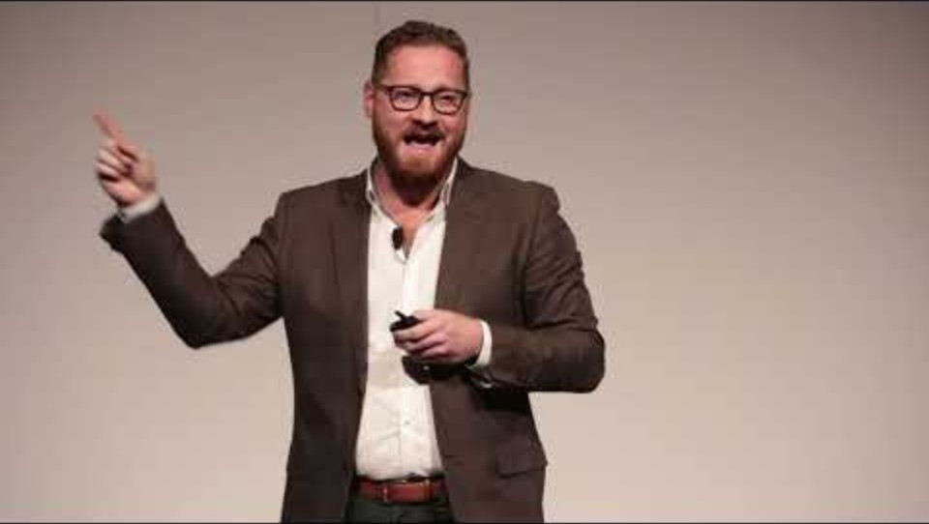
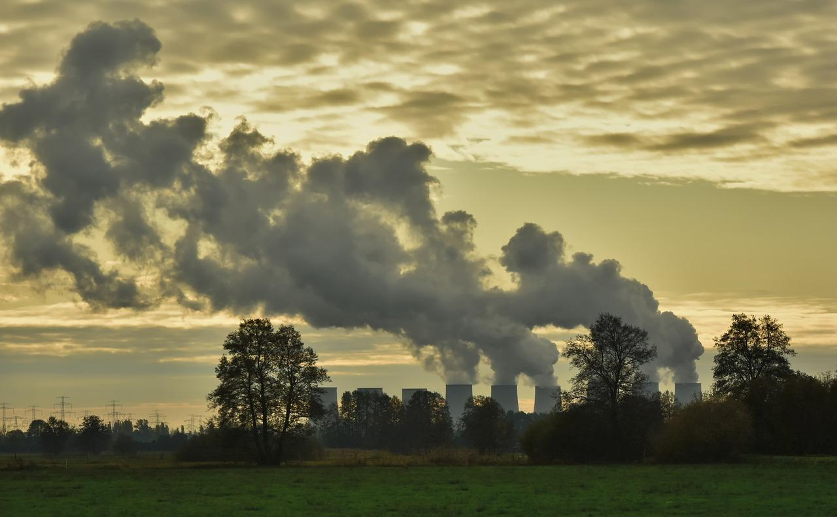
Responsabilité Environnementale
La conception et la production contribuent à la pollution, à la déforestation et au changement climatique.
La conception durable réduit les impacts environnementaux, économise les ressources et protège les écosystèmes.

Slide 6
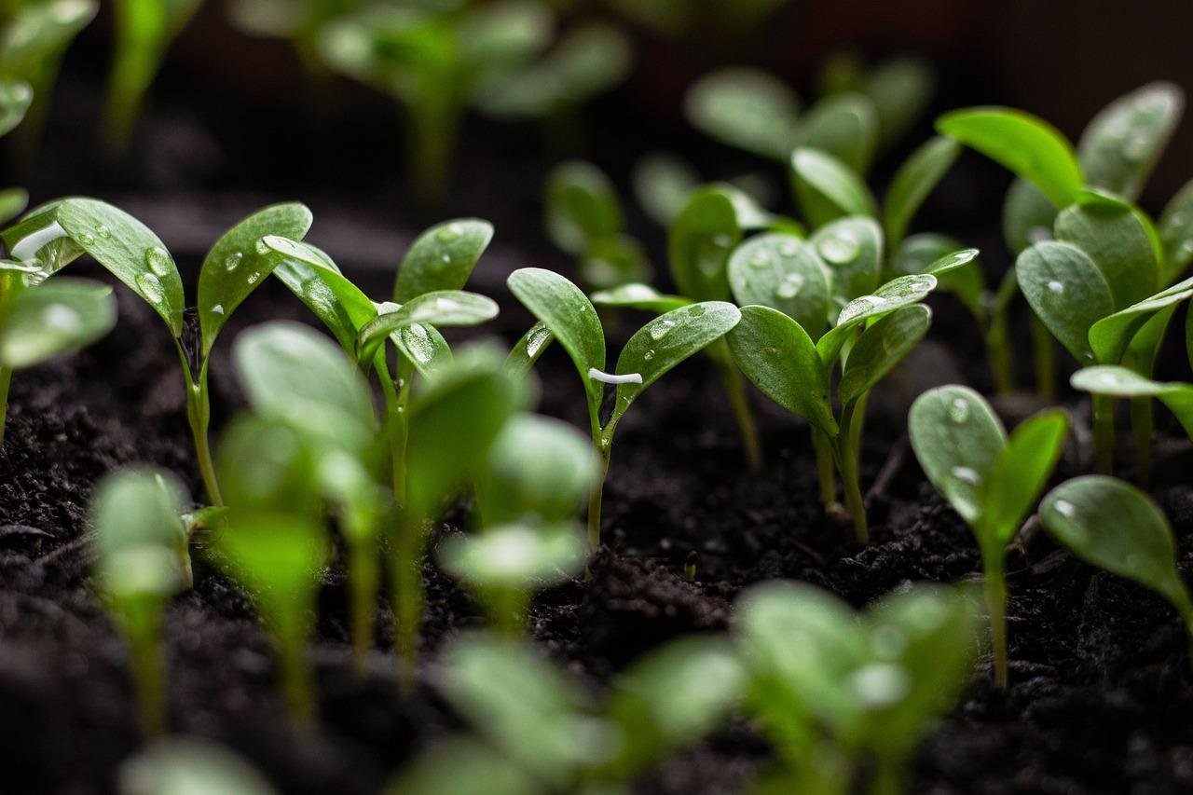
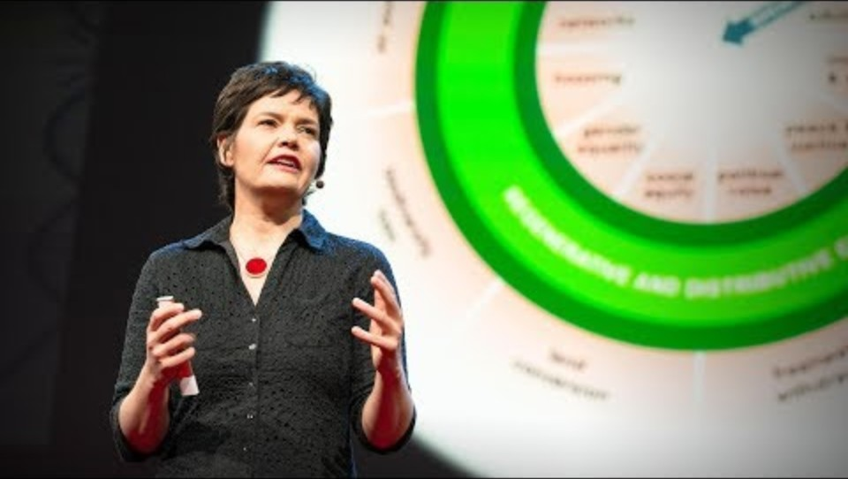
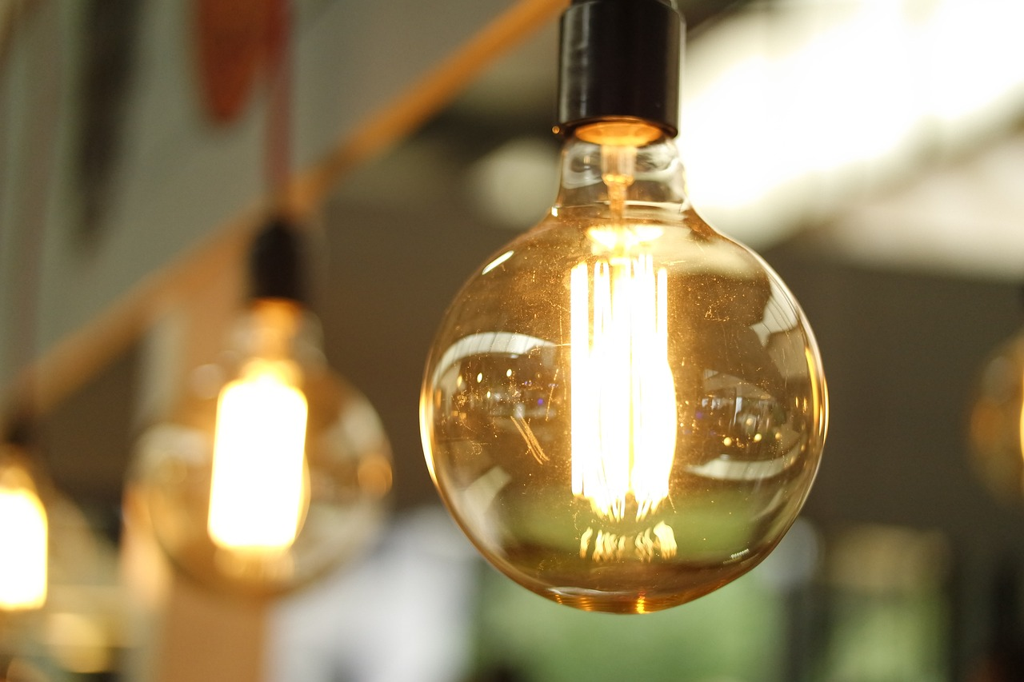
Efficacité Économique
L'utilisation efficace des matériaux et de l'énergie permet de réduire les coûts.
Les produits durables sont plus durables et plus rentables à long terme.

Slide 7


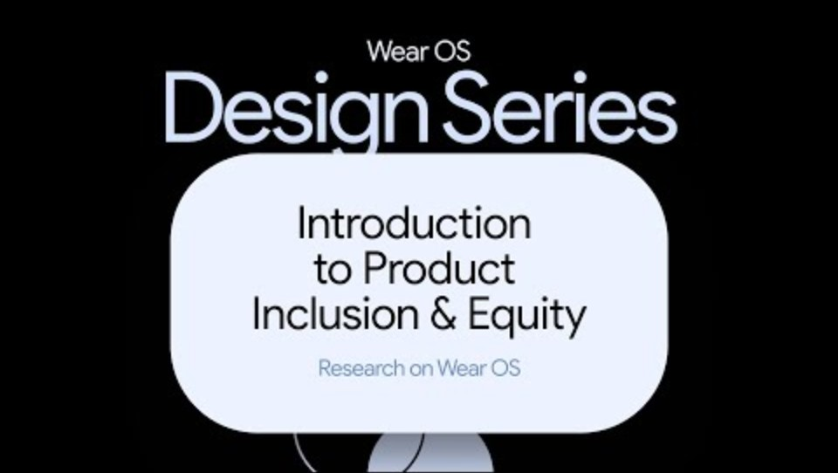

Équité Sociale dans la Conception Durable
Conception inclusive et accessible aux personnes de différents milieux.
La conception durable promeut l'équité en assurant que les produits soient bénéfiques pour tous.

Slide 8
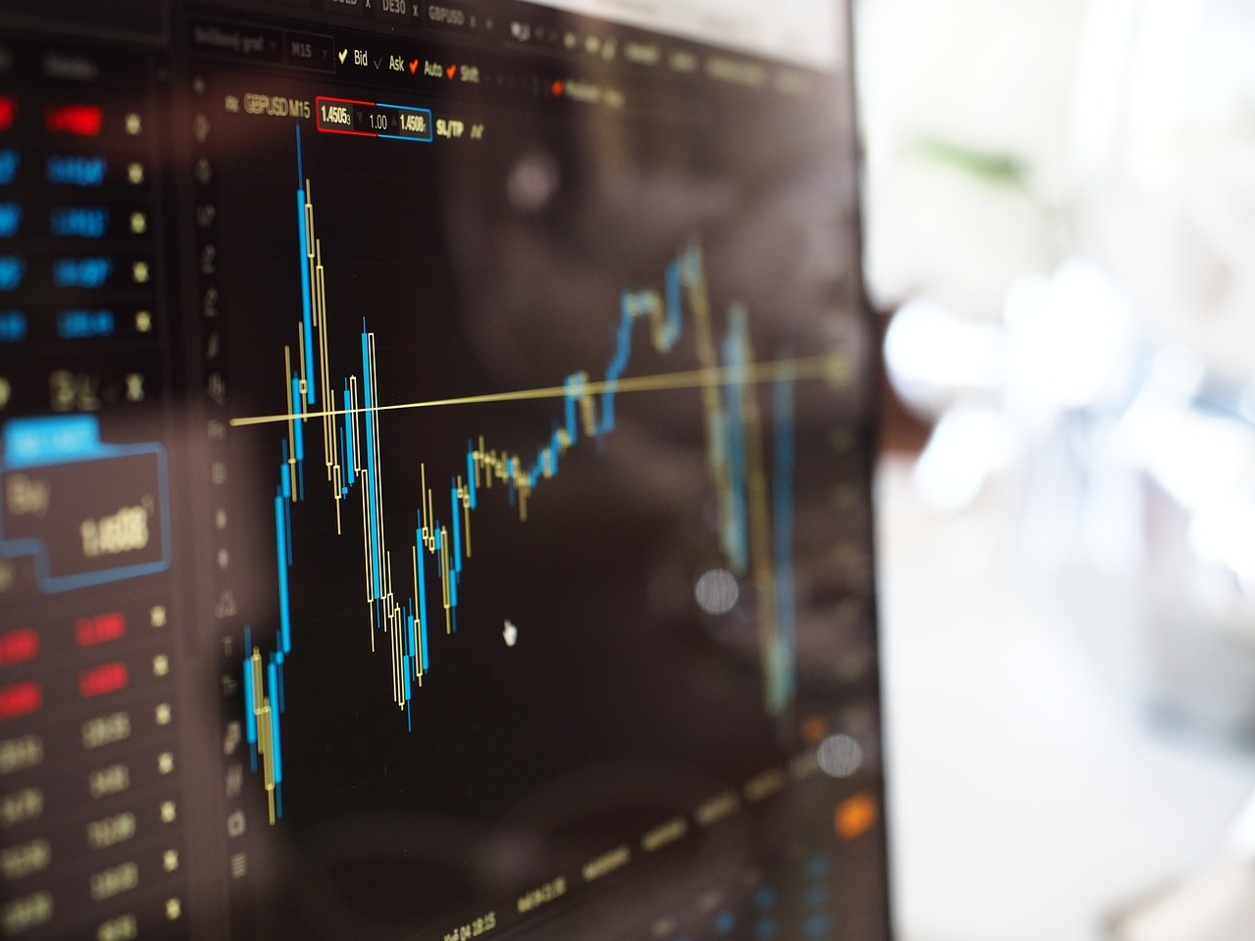
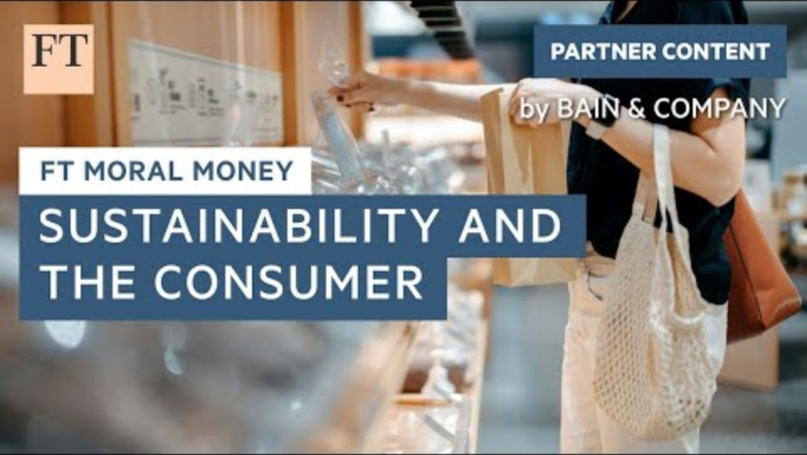
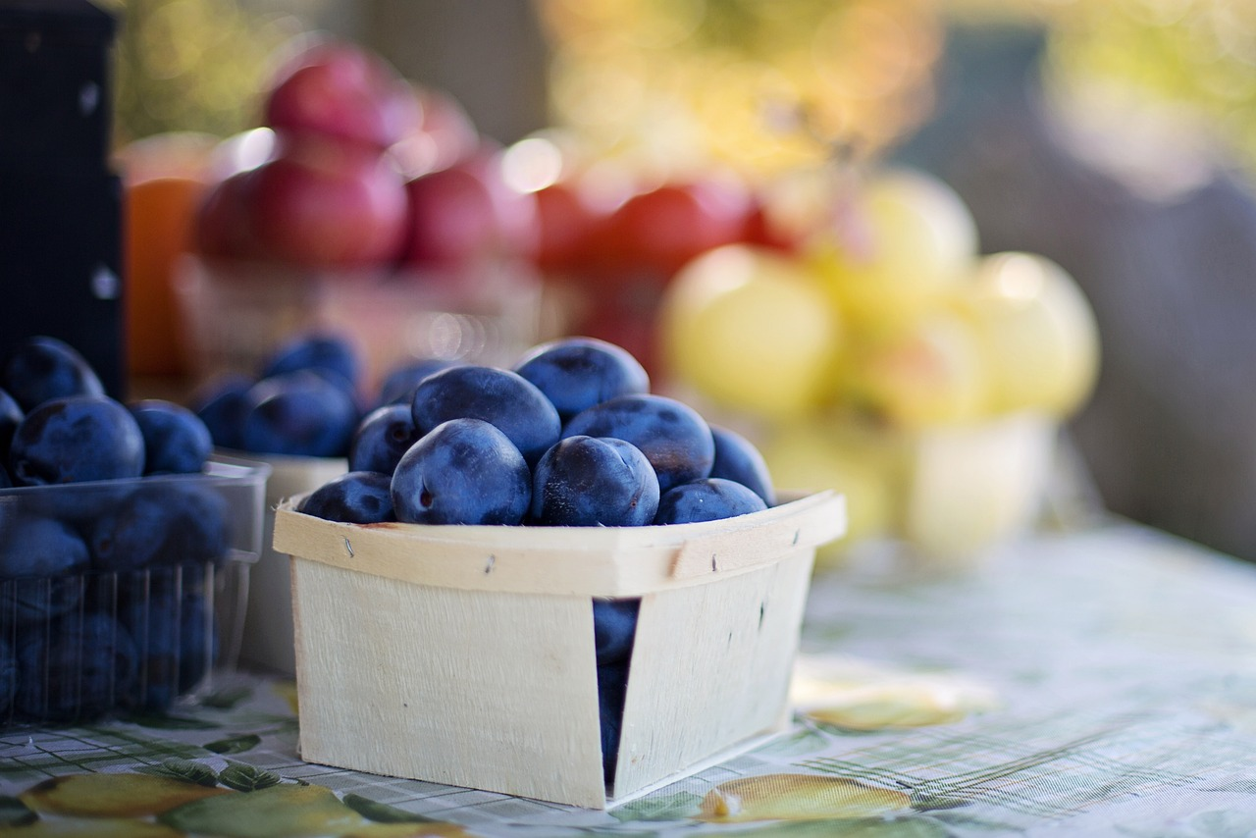
Conformité Réglementaire et Demande du Marché
Les gouvernements mettent en œuvre des réglementations environnementales plus strictes.
Les consommateurs/trices exigent des produits éthiques et durables.
Les entreprises qui adoptent des pratiques durables bénéficient d'un avantage concurrentiel.

Slide 9
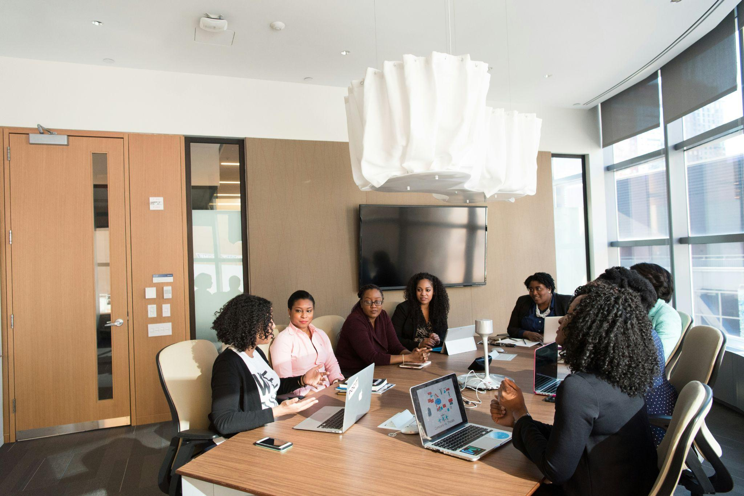
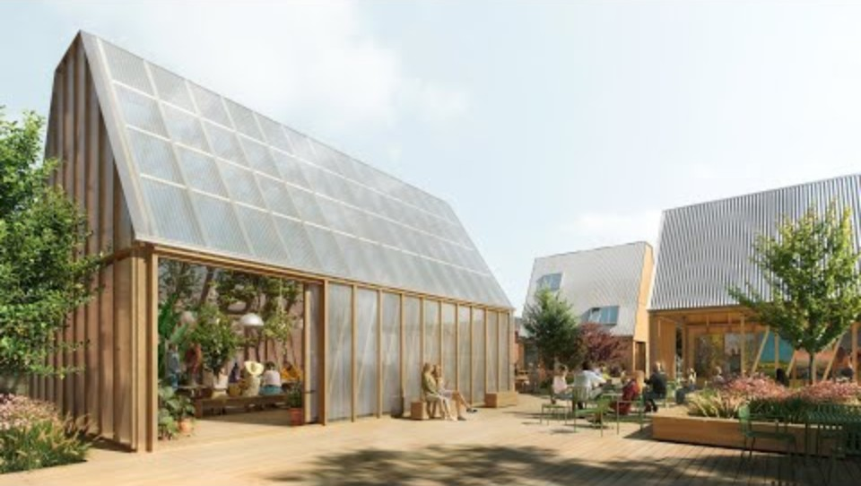
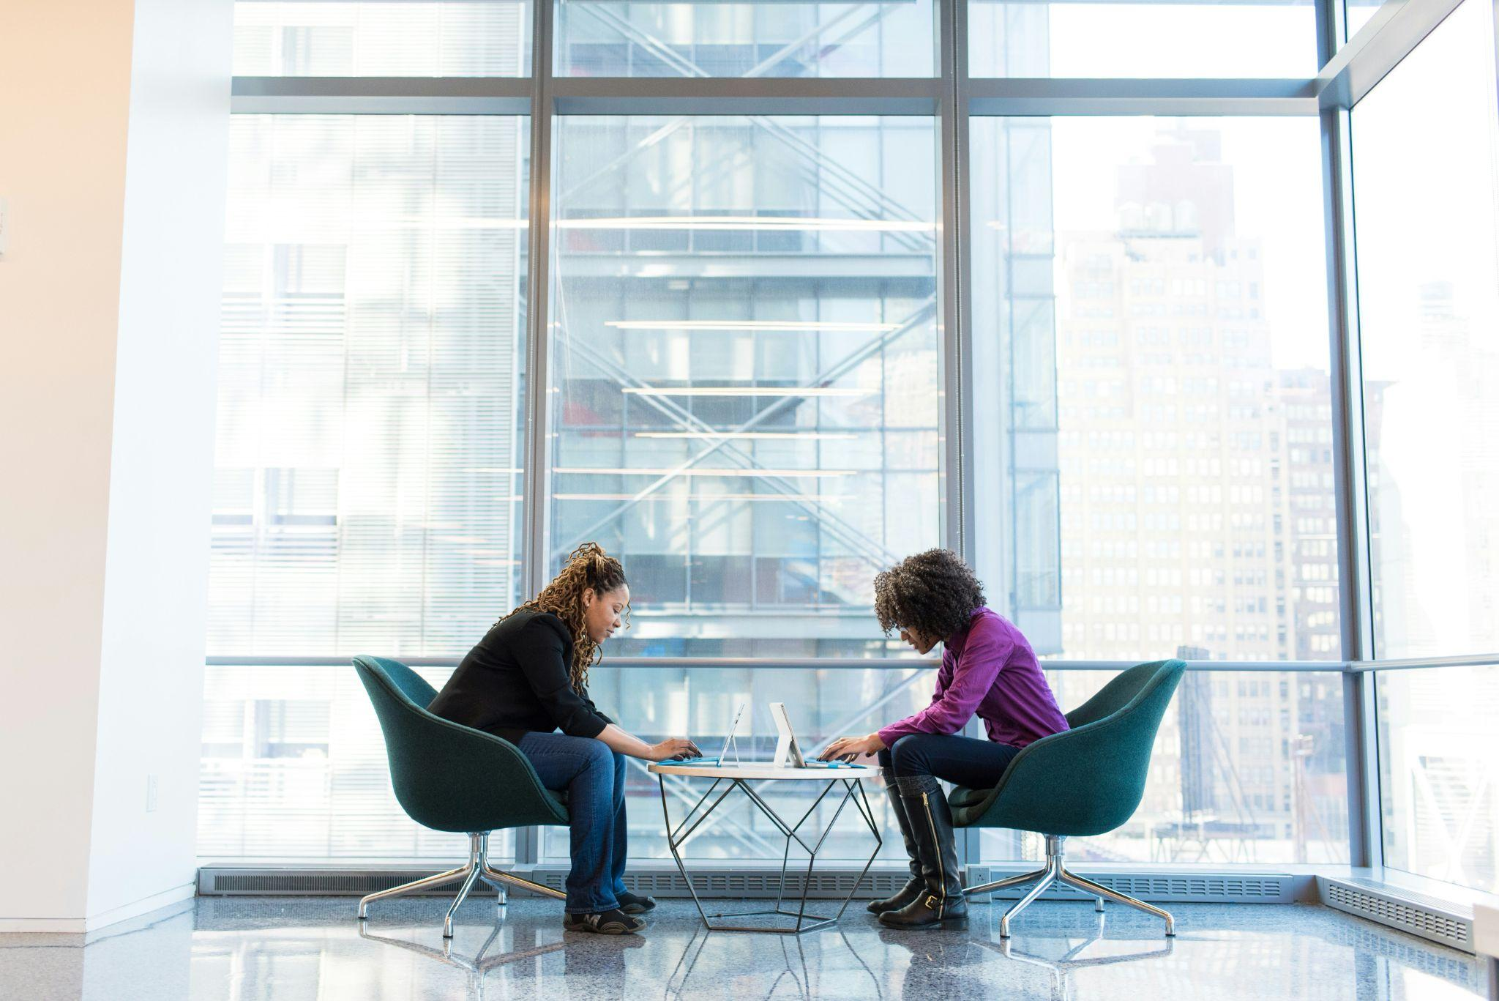
Conclusion: Pourquoi la Durabilité est Importante
.
La durabilité est la clé de la création de projets responsables et efficaces.
Une approche holistique est bénéfique pour l'environnement, la société et l'économie.

Slide 10
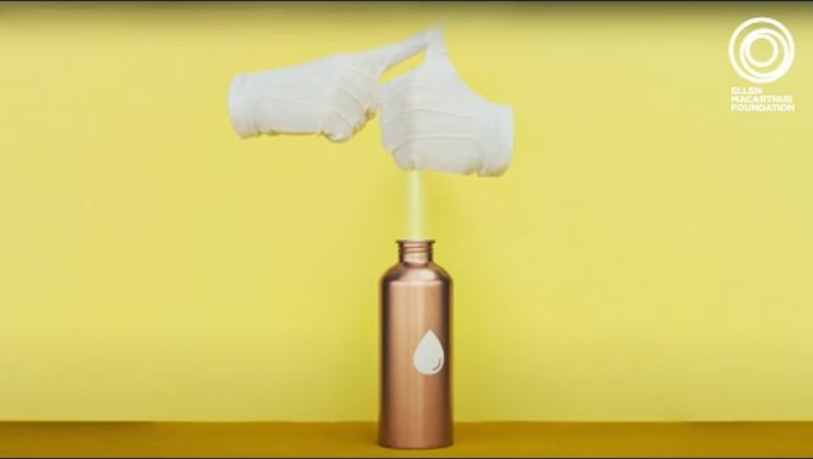
Les 3 R de la Durabilité : Réduire
Efficacité matérielle : choisir des matériaux durables et économes en énergie.
Efficacité énergétique : concevoir des produits qui consomment moins d'énergie.
Réduction des déchets : minimiser l'emballage, concevoir pour la réparation et la modularité.
Minimiser l'utilisation de matériaux et d'énergie pendant la production et le cycle de vie.

Slide 11
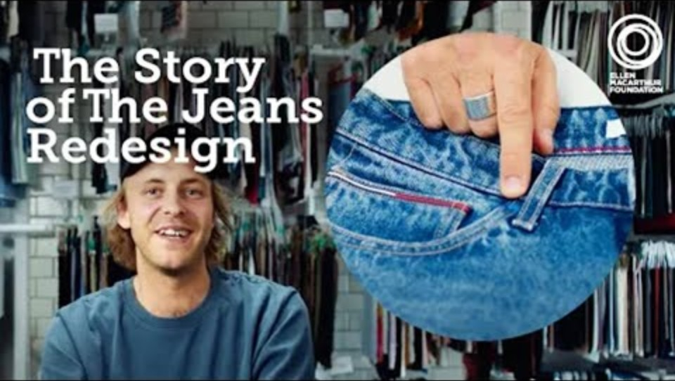
Les 3 R de la Durabilité : Réutiliser
Concevoir des produits qui peuvent être réutilisés plusieurs fois ou réutilisés.
L'accent est mis sur la durabilité et la réutilisation créative.
La conception modulaire permet d'améliorer ou de remplacer des pièces.

Slide 12
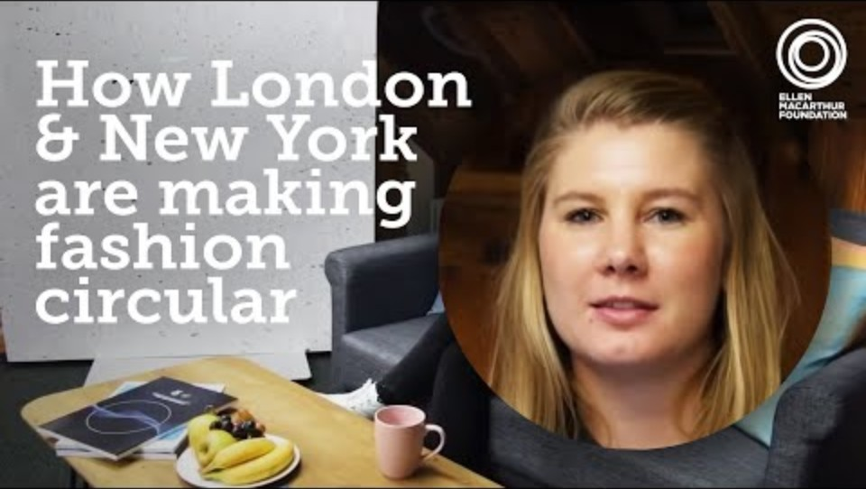
Les 3 R de la Durabilité : Recycler
Récupération des matériaux d'anciens produits pour en créer de nouveaux.
Conception pour le démontage et sélection des matériaux pour un recyclage facile.
Utilisation de matériaux recyclés dans la production.

Slide 13
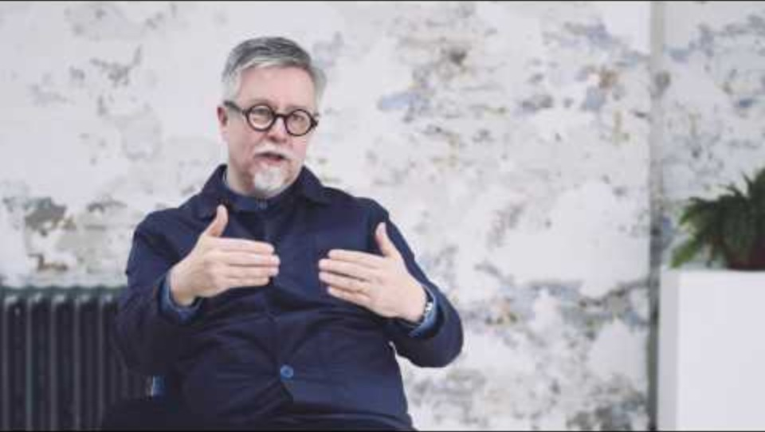
Conclusion : Application des 3 R à la Conception
Les 3 R guident la conception durable afin de minimiser les impacts sur l'environnement.
Les principes «Réduire, Réutiliser, Recycler» favorisent l'économie circulaire et l'efficacité des ressources.
Les concepteurs/trices peuvent contribuer à un avenir plus durable en intégrant ces principes dans leur travail.
Notes:
Copyright: Freepik Company S.L. - www.freepik.com

Slide 14

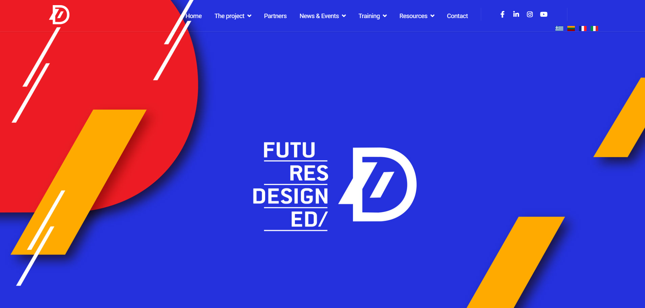
Website
Suggested actions to increase visitors
Mention in all project posts at the end: “Find out more: (website link)”
Repost our posts in stories of project’s accounts and add link of website as a sticker
Share newsletter with stakeholders, including website link

